Slide 1
РЕШЕНИЯ ДЛЯ АВТОМАТИЗАЦИИ ГАЗРАСПРЕДЕЛИТЕЛЬНЫХ СТАНЦИЙ «СОЮЗ – ГРС»
НА БАЗЕ КОНТРОЛЛЕРОВ «САТЕЛЛИТ»
ООО «НПА Вира Реалтайм»
Руководитель проектов Обносов Д.В.

Slide 2
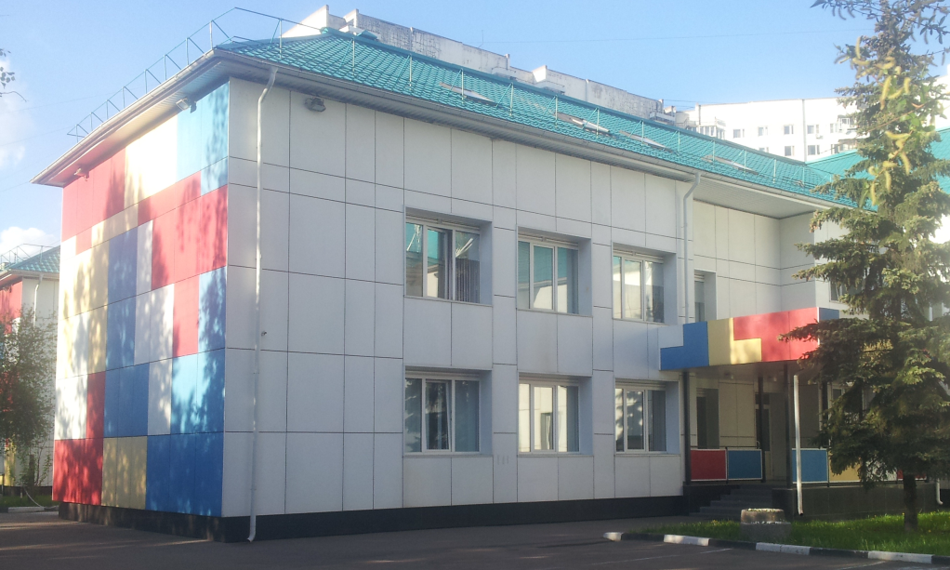
О компании
Компания
OOO "НПА Вира Реалтайм"
– российская компания, успешно работающая на рынке автоматизации и связи. На российском рынке компания успешно работает с 1989 года.
Центральный офис компании находится в г. Москве.
Филиалы и обособленные подразделения компании расположены в Нижнем Новгороде, Тюмени, Сургуте.
На сегодняшний день компания насчитывает более 300 высококвалифицированных сотрудников.

Slide 3
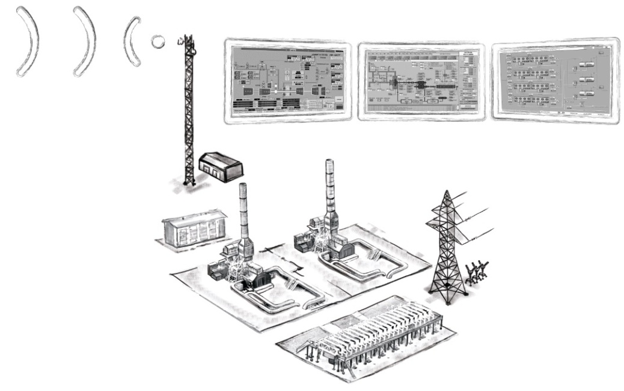

Slide 4
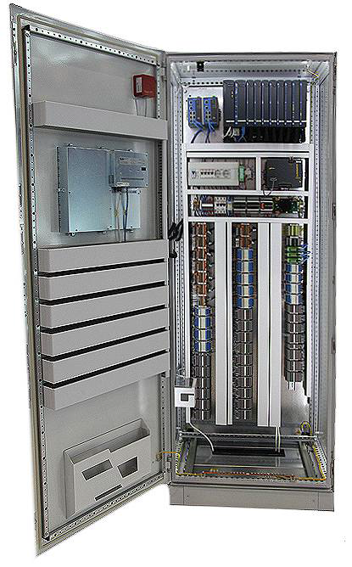
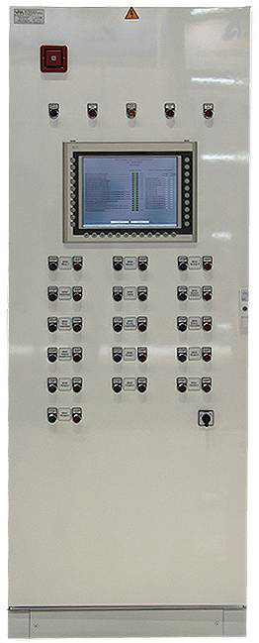
Аппаратно-программная платформа:
САУ ГРС «Союз-ГРС» разрабатан на базе контроллеров «Сателлит», производства ООО «НПА Вира Реалтайм»;
ООО «НПА Вира Реалтайм» имеет положительный опыт внедрения на объектах ОАО «Газпром» систем линейной телемеханики, построенных на программно-логических контроллерах;
Применение контроллеров «Сателлит» обеспечивает однотипность программно-технических средств, для телемеханизации и автоматизации объектов линейной части МГ в границах одного ЛПУ.

Slide 5
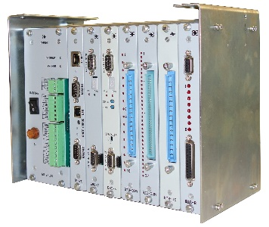
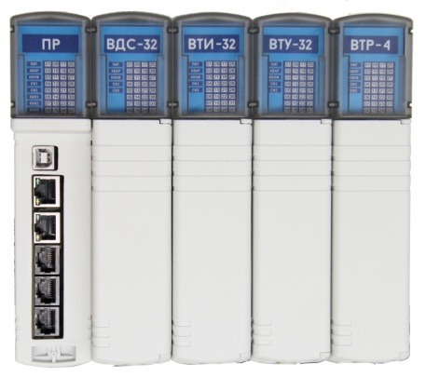
Применение для автоматизации ГРС отечественного контроллера собственной разработки «САТЕЛЛИТ».
История:
Май 2014: Начало мероприятий в Газпроме по импортозамещению
Сентябрь 2014: На совещании в ОАО Газпром презентация нашей компании в рамках мероприятий по импортозамещению (Сателлит, Сириус-ИС, блоки серии РТ).
Октябрь 2014: начало работ по разработке ПО для контроллера САТЕЛЛИТ
Декабрь 2014 : разработан шкаф ТМ для показа Департаменту автоматизации ОАО Газпром (изготовление шкафа ТМ, доработка ПО Сателлита)
Март 2015: разработка новых процессорных блоков ПР-8 на импортных, ПР-9 на российских элементах
Декабрь 2015: опытный образец телемеханики на контролере «Сателлит-М»
Декабрь 2016: опытный образец САУ ГРС «Союз-ГРС» на контроллере «Сателлит-Р»
САТЕЛЛИТ-М
САТЕЛЛИТ-Р

Slide 6
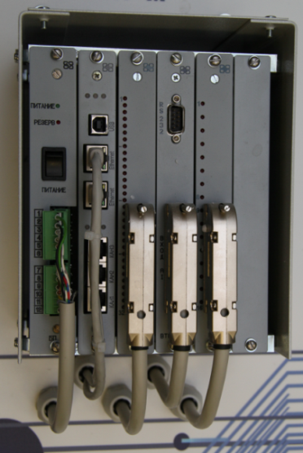
Контроллер САТЕЛЛИТ-М
Когда и куда можно предлагать
В рамках решения задачи по импортозамещению.
АПГРЕЙД установленных контроллеров МИКОНТ-М/САТЕЛЛИТ (Транснефть, Газпром, Энергетика)
Какие преимущества получает Заказчик при АПГРЕЙДе:
Наличие 2-х каналов связи с «верхним» уровнем (основной/резервный)
Скоростные современные каналы Ethernet
ГОСТированные телемеханические протоколы ГОСТ Р МЭК 60870-5-101, ГОСТ Р МЭК 60870-5-104, стандартизованные протокол Modbus
Наличие 5-ти портов в процессорном модуле ПР-8 позволяют организовать стыковки с различным дополнительным оборудованием (эл.счетчики, расходомеры, запорная арматура и пр.)
Новые КП на линейных ГАЗОПРОВОДАХ
Энергонезависимые КП для линейных газопроводов (потребление 1,5 Вт)
Электрические подстанции от 6 до 110кВ (протоколы ГОСТ Р МЭК 60870-5-101, ГОСТ Р МЭК 60870-5-104) -
Быстрая настройка!!!!!!! Наличие конфигуратора позволяют создавать проект для КП в течение 10 минут

Slide 7
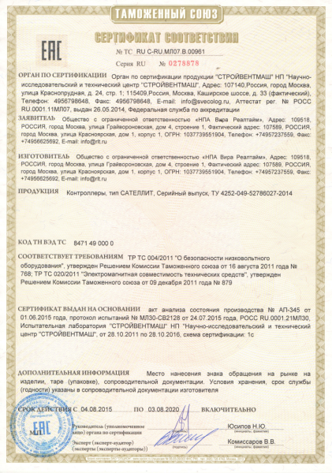
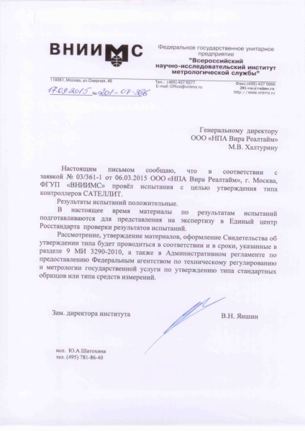
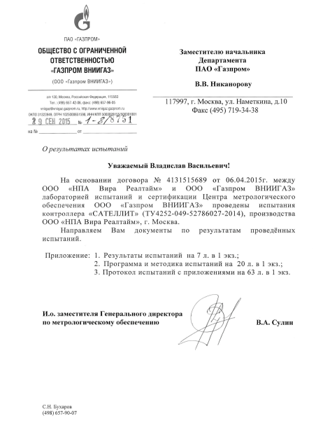
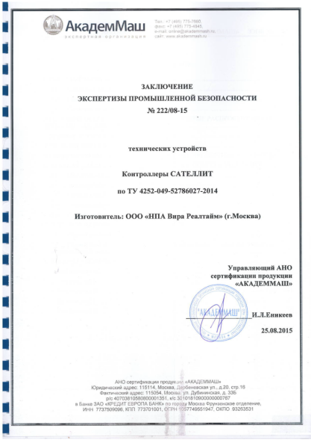
Контроллер Сателлит
СЕРИЙНОЕ ПРОИЗВОДСТВО
Разработчик:
ООО «НПА Вира Реалтайм»
Изготовители:
ООО «НПА Вира Реалтайм»
ООО «Группа 800»
З-д «Измеритель» г.Новополоцк
Разрешительные документы:

Slide 8
Новый контроллер Сателлит (исполнение -Р)
Конструкция
Отечественная элементная база (85…90%)
Габариты: 40 х 180 х 145 мм (одного модуля в крейте)
DIN-рельса 105 мм, наборный крейт
Питание =24VDC \220VAC
До 32-х модулей ввода/вывода на 1 процессорный модуль
36 контактные разъемные клеммники на модулях ввода/вывода
Скоростная последовательная шина (до 30 мБит/с)
Процессорный модуль ПР-9
ОС РВ Keil RTX
Программный пакет CODESYS (языки стандарта IEC 61131-3)
К1921ВК01Т, 32-бита, ядро ARM Cortex-M4F (ОАО "НИИЭТ«)
100мГц, FLASH: 1 Мбайт, 1,192Мбайт
RS232: до 115,2 кбит/сек – 3шт.
ETHERNET:10/100 Мбит/сек - 2шт.
Модули ввода/вывода
ОС РВ Keil RTX
ВТУ-32 (32 канала ТУ «транзист. ключ»);
ВДС-32 (32 канала ТС, пост. 24 В);
ВТИ-32 (32 канала ТИ, ± 5 мА, ± 20 мА Rвх<250 Ом);
ВТР-4 (4 канала ТР, 0…20 мА, 0…10 В);
К1986ВЕ92У, 32-бита, ядро ARM Cortex-M3 (ОАО "НИИЭТ«)
80мГц, FLASH:128кбайт, ОЗУ: 32кбайт

Slide 9
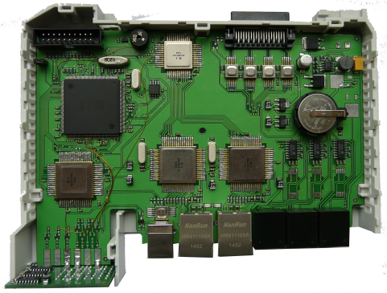
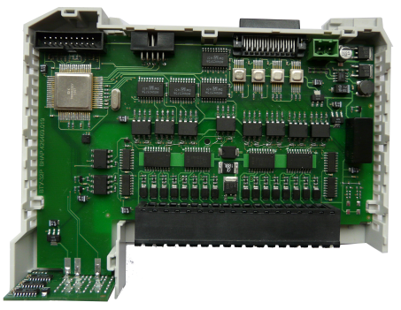
Новый контроллер Сателлит (исполнение -Р)
Как это выглядит
ПР-9
ВТУ-32

Slide 10
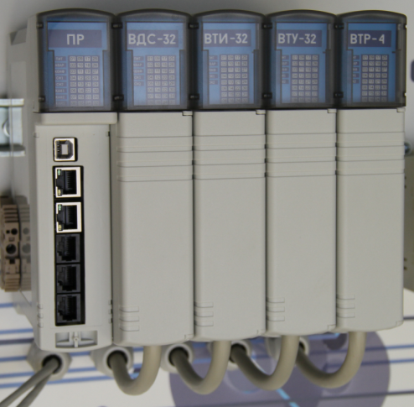
Новый контроллер Сателлит (исполнение -Р)
Процессорный модуль ПР-10
Импортная элементная база
ОС РВ Keil RTX
Программный пакет CODESYS (языки стандарта IEC 61131-3)
STM32F746IGT6, 32-бита, ядро ARM Cortex-M7
216мГц, FLASH: 32 Мбайт, ОЗУ 16 Мбайт
RS232: до 115,2 кбит/сек – 3шт.
ETHERNET:10/100 Мбит/сек - 2шт.
КУДА ПРЕДЛАГАЕМ ДАННОЕ ИЗДЕЛИЕ
Системы телемеханики и автоматики различного назначения
Наличие языков IEC 61131-3 ставят контроллер САТЕЛЛИТ в один ряд со всеми существующими универсальными контроллерами (ACE3600, Modicon M340 и пр.)

Slide 11
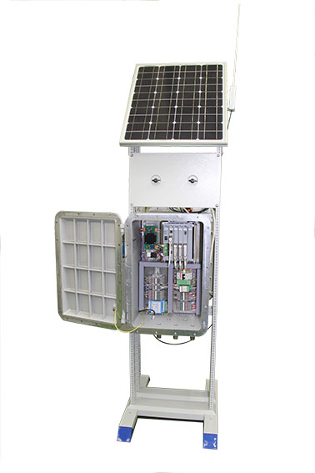
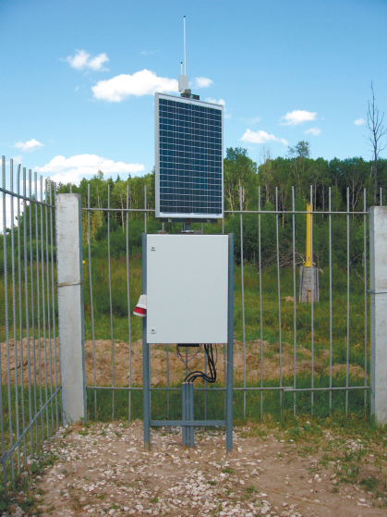
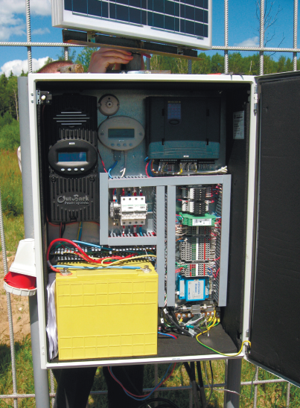
Автономный пункт «СИРИУС-ТМ» (АП СТМ)
(решение для охранных кранов)
Разработаны опросные листы и методические пособия для расчета автономного КП:
для системы линейной телемеханики.
для системы контроля загазованности при переходе трубопроводов через автомобильные и железные дороги.
Реализации на объектах:
в «Газпром трансгаз Нижний Новгород» (MOSCAD-M);
в «Газпром трансгаз Сургут» (MOSCAD-M с заменой на САТЕЛЛИТ); во взрывобезопасном исполнении
Перспективы:
Установка АП СТМ на кусте скважин газового месторождения в ПАО «Газпром Ноябрьск добыча»
Разработка собственного зарядного устройства;
11

Slide 12
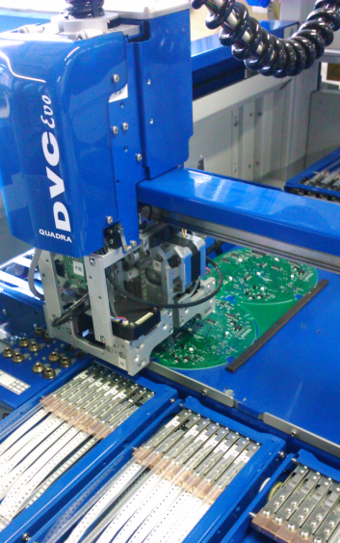
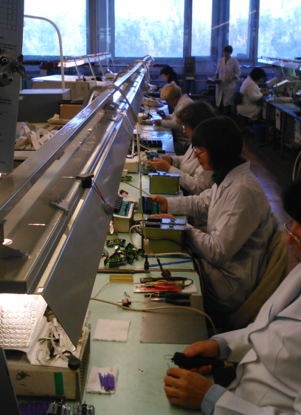
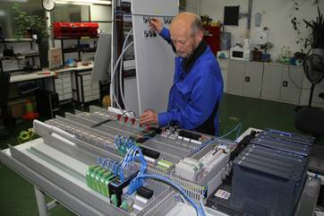
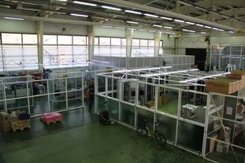
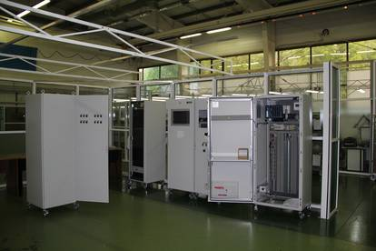
Ресурсы и производственные мощности компании
Компания ООО «НПА Вира Реалтайм» обладает ресурсом для:
- разработки контроллеров;
разработки дополнительных модулей и устройств сопряжения;
- складскими площадями для хранения комплектующих и готовых изделий (700 м2);
- производственными мощностями для серийного производства (850 м2);
- сервисным центром для диагностики, ремонта изделий.
Тесное сотрудничество и партнерские отношения с заводом «Измеритель» по производству контроллеров.

Slide 13
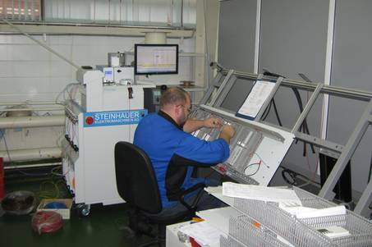
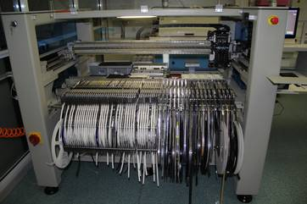
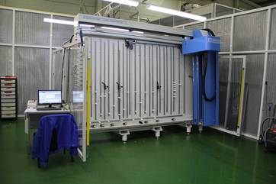
Современное производство – качество продукции
В компании ООО «НПА ВИРА РЕАЛТАЙМ» в 2012 году запущенно современное автоматизированное производство оснащенное:
Cтанками для автоматической установки и пайки SMD элементов («Dektec»);
Координатно-расточным станком с ЧПУ («Steinhauer»);
Станком полуавтоматического электромонтажа («Steinhauer»);
Станком по нарезке DIN-рельс и коробов;
Станком по изготовлению кабельных жгутов;
Специализированными монтажными столами;
Специализированным тестовым комплексом и термокамерой;
Единый программный комплекс конструирования и управления (E-plan, Orcad, AutoCad, NanoCad);

Slide 14
ПРЕИМУЩЕСТВА
Единые типовые решения
Быстрота разработки
Обеспечение максимальной заводской готовности
Отсутствие проблемы взаимодействия составных систем
Снижение временных и финансовых затрат на внедрение
Унификация знаний и квалификации специалистов
Простота эксплуатации
Уменьшенный состав ЗИПа и ремонтных комплектов
Единая служба поддержки и сервиса

Slide 15
Спасибо за внимание!

